Slide 1
Շերամ և Մեղուներ
Հարավային դպրոց-պարտեզ
3․1 դասարանի սովորող՝ Կատրինա Մարտիրոսյան
Դասավար՝ Գոհար Սմբատյան

Slide 2
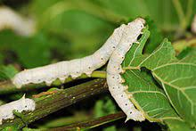
Շերամ
Ընտանեցվել է Չինաստանում՝ մեր թվականությունից 3 հզ․տարի առաջ։ Մետաքսագործը բավական խոշոր թիթեռ է, որի թևերի բացվածքը 40-60 մմ է։ Թևերն ունեն կեղտոտ սպիտակ գունավորում՝ գորշ դարչնագույն խայտերով։ Առջևի թևն ունեն կտրվածք արտաքին եզրում։ Արուների բեղիկները խիստ արտահայտված սանրավոր են, էգերինը՝ սանրավոր։

Slide 3
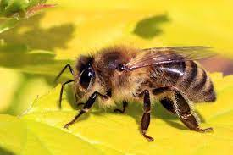
Մեղուներ
Մեղուները մեղրատու բույսերի ծաղիկների նեկտարից պատրաստում են մեղր։ Մեղվաընտանիքը կենսաբանական ամբողջություն է, որտեղ բոլոր անհատները փողկապված են և ընդունակ չեն ինքնուրույն գոյության։ Աշխատավոր մեղուն ապրում է 26–40 օր։ Ձմռանը մեղուները չեն քնում և սնվում են իրենց պատրաստած մեղրով։

Slide 4
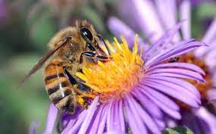
Մեղուներ
Հասուն մեղուները նրանց ևս կերակրում են մեղրով ու ծաղկափոշիով։ Միայն մայր մեղուն է, որ ոչ մի աշխատանք չի կատարում, և դեռ ինքն է մշտական հոգատարություն պահանջում։ Սակայն նա միակն է, որ փեթակում ձվեր է դնում։

